Slide 1
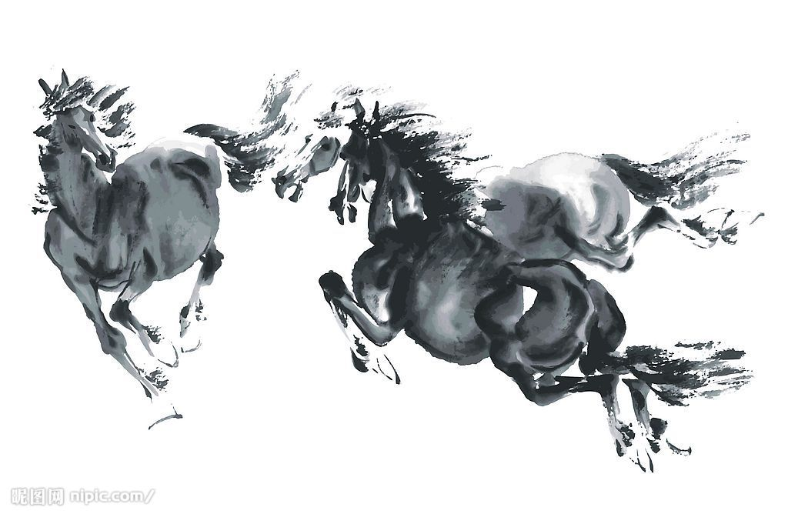
巩乃斯的马

Slide 2
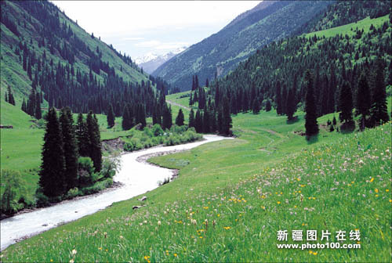
巩乃斯草原

Slide 3
巩乃斯草原为巩乃斯河流域大小草原的统称，位于新疆天山西部新源县境内。这里降水丰富，四季有充足的水草资源。是马背民族——哈萨克人繁衍生息的好牧场。素有“丽苑”美称。这里又是新疆细毛羊和伊犁天马的重要产地。

Slide 4
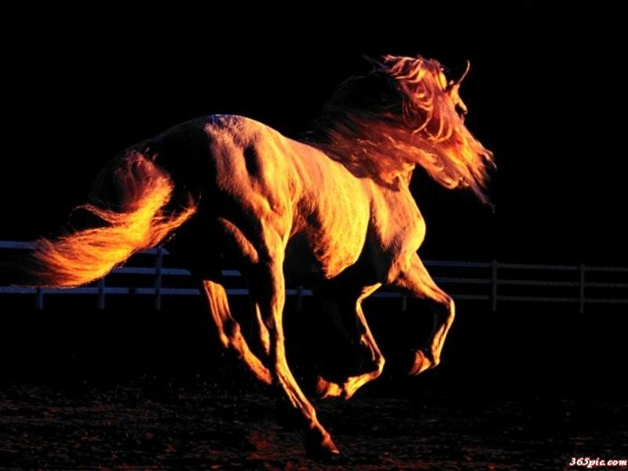

Slide 5
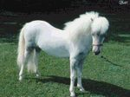
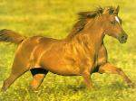
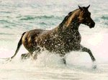
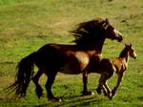

Slide 6
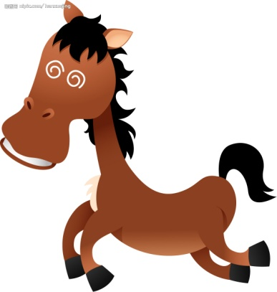
有一次我在新疆巩乃斯草原，碰上夏日迅疾猛烈的暴雨。

Slide 7
好家伙，被暴雨的长鞭抽打着，被低沉的怒雷恐吓着，被刺进大地倏忽消逝的闪电激奋着，马，这不安分的生灵从无数谷口、山坡涌出来，山洪奔泻似的在这原野上汇集了。

Slide 8
小群汇成大群，大群在运行中扩展，成为一片喧叫、纷乱、快速移动的集团冲锋！争先恐后，前呼后应，披头散发，淋漓尽致！

Slide 9
淋漓尽致
【解释】：淋漓：形容湿淋淋往下滴，比喻尽情，酣畅；尽致：达到极点。形容文章或说话表达得非常充分、透彻，或非常痛快。
【近义词】：酣畅淋漓、痛快淋漓
【反义词】：理屈词穷

Slide 10
小群汇成大群，大群在运行中扩展，成为一片喧叫、纷乱、快速移动的集团冲锋！争先恐后，前呼后应，披头散发，淋漓尽致！

Slide 11
有的疯狂地向前奔驰，像一队尖兵，要去踏住那闪电；有的来回奔跑，俨然临危不惧、收拾残局的大将；小马跟着母马认真而紧张地跑，不再顽皮、撒欢，一下子变得老练了许多。牧人在不可收拾的潮水中被裹挟，大喊大叫，却毫无声响，喊声像一块小石片跌进奔腾喧嚣的大河。

Slide 12
临危不惧
【解释】：临：遇到；危：危险；惧：怕。
遇到危难的时候，一点也不怕。
【近义词】：无私无畏、视死如归
【反义词】：惊慌失措、临阵脱逃

Slide 13
有的疯狂地向前奔驰，像一队尖兵，要去踏住那闪电；有的来回奔跑，俨然临危不惧、收拾残局的大将；小马跟着母马认真而紧张地跑，不再顽皮、撒欢，一下子变得老练了许多。牧人在不可收拾的潮水中被裹挟，大喊大叫，却毫无声响，喊声像一块小石片跌进奔腾喧嚣的大河。

Slide 14
雄浑的马蹄声在大地奏出鼓点，悲怆苍劲的嘶鸣、叫喊在拥挤的空间碰撞、飞溅，画出一条条不规则的曲线，扭住、缠住漫天雨网，和雷声雨声交织成惊心动魄的大舞台。而这一切，都在飞速移动中展现。几分钟后，暴雨停歇，马群消失，那惊心动魄的大场面一下不见了。

Slide 15
惊心动魄
惊心动魄，系汉语成语，使人神魂震惊的意思，也有多部同名电影及图书。
近义词
动魄惊心、心惊肉跳
反义词
泰然自若、见怪不怪

Slide 16
雄浑的马蹄声在大地奏出鼓点，悲怆苍劲的嘶鸣、叫喊在拥挤的空间碰撞、飞溅，画出一条条不规则的曲线，扭住、缠住漫天雨网，和雷声雨声交织成惊心动魄的大舞台。而这一切，都在飞速移动中展现。几分钟后，暴雨停歇，马群消失，那惊心动魄的大场面一下不见了。

Slide 17
我久久地站在那里，发愣，发痴，发呆。我见到了，见过了，这世间罕见的奇景，这无可替代的伟大的马群，这古战场的再现，这交响乐伴奏下的复活的雕塑和油画长卷！我把这几分钟间见到的记在脑子里，相信，它所给予我的将使我终身受用不尽……

Slide 18


小篆字形,从网,干声。本义:捕鸟用的长柄小网)

Slide 19

有一次我在新疆巩乃斯草原，碰上夏日迅疾猛烈的暴雨。那雨来势之快，可以使悠然在晴空盘旋的孤鹰来不及躲避而被击落；雨脚之猛，竟能把牧草覆盖的原野瞬间打得烟尘滚滚。就在那场暴雨的冲击下，我见到了最壮阔的马群奔跑的场面。

Slide 20
仿佛分散在所有山谷里的马都被赶到这儿来了。好家伙，被暴雨的长鞭抽打着，被低沉的怒雷恐吓着，被刺进大地倏忽消逝的闪电激奋着，马，这不安分的生灵从无数谷口、山坡涌出来，山洪奔泻似的在这原野上汇集了。小群汇成大群，大群在运行中扩展，争先恐后，前呼后应，披头散发，淋漓尽致！有的疯狂地向前奔驰，像一队尖兵，要去踏住那闪电；有的来回奔跑，俨然临危不惧、收拾残局的大将；小马跟着母马认真而紧张地跑，不再顽皮、撒欢，一下子变得老练了许多。牧人在不可收拾的潮水中被裹挟，大喊大叫，却毫无声响，喊声像一块小石片跌进奔腾喧嚣的大河。

Slide 21
好家伙，被暴雨的长鞭抽打着，被低沉的怒雷恐吓着，被刺进大地倏忽消逝的闪电激奋着，

Slide 22
马，这不安分的生灵从无数谷口、山坡涌出来，山洪奔泻似的在这原野上汇集了。

Slide 23
小群汇成大群，大群在运行中扩展，争先恐后，前呼后应，披头散发，淋漓尽致！

Slide 24
有的疯狂地向前奔驰，像一队尖兵，要去踏住那闪电；有的来回奔跑，俨然临危不惧、收拾残局的大将；小马跟着母马认真而紧张地跑，不再顽皮、撒欢，一下子变得老练了许多。
牧人在不可收拾的潮水中被裹挟，大喊大叫，却毫无声响，喊声像一块小石片跌进奔腾喧嚣的大河。
我还看见了有的马_____，像_____。

Slide 25
雄浑的马蹄声在大地奏出鼓点，悲怆苍劲的嘶鸣、叫喊在拥挤的空间碰撞、飞溅，画出一条条不规则的曲线，扭住、缠住漫天雨网，和雷声雨声交织成惊心动魄的大舞台。而这一切，都在飞速移动中展现。几分钟后，暴雨停歇，马群消失，那惊心动魄的大场面一下不见了。

Slide 26
我久久地站在那里，发愣，发痴，发呆。我见到了，见过了，这世间罕见的奇景，这无可替代的伟大的马群，这古战场的再现，这交响乐伴奏下的复活的雕塑和油画长卷！我把这几分钟间见到的记在脑子里，相信，它所给予我的将使我终身受用不尽……

Slide 27
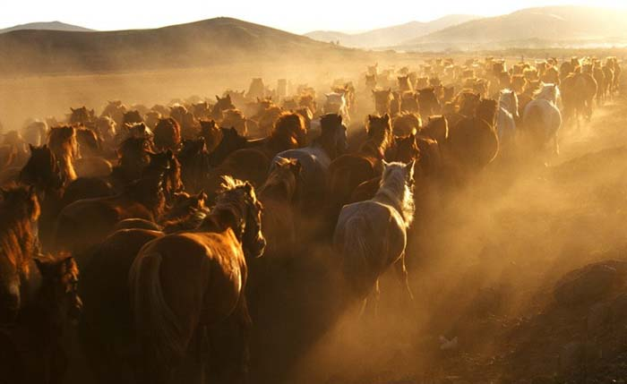
马，这不安分的生灵从无数谷口、山坡涌出来，山洪奔泻似的在这原野上汇集了。

Slide 28
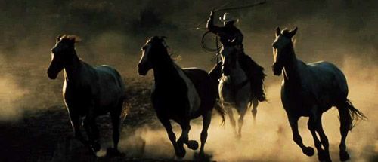
在巩乃斯大草原，马作为茫茫天地之间的一种尤物 ，便呈现出了它的全部魅力。

Slide 29
写作背景：
20世纪60年代末到70年代初，全国掀起了知识青年上山下乡接受“贫下中农再教育”的大运动，当时大批知识青年上山下乡，到农村、边疆、农场去生活、劳动，而1970年，作者周涛也来到巩乃斯草原一个农场接受“再教育”。“文革”间上山下乡的知青共1600多万人，一代人的青春被集体荒废。作者身在此列。当时社会政治气氛压抑，人人自危，正常的社会生活被严重异化，人们内心压抑而痛苦。

Slide 30
我久久地站在那里，发愣，发痴，发呆。我见到了，见过了，这世间罕见的奇景，这无可替代的伟大的马群，这古战场的再现，这交响乐伴奏下的复活的雕塑和油画长卷！我把这几分钟间见到的记在脑子里，相信，它所给予我的将使我终身受用不尽……

Slide 31
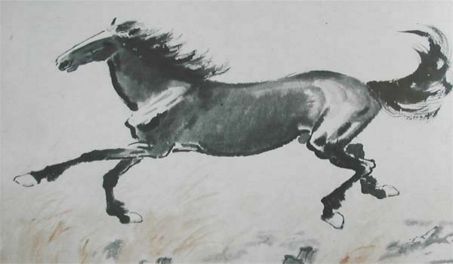
马的形象寄托了作者自己对不受羁绊的自由的生命境界的追求。

Slide 32
老 马
藏克家
总得叫大车装个够，
它横竖不说一句话，
背上的压力往肉里扣，
它把头沉重地垂下！
这刻不知道下刻的命，
它有泪只往心里咽，
眼前飘来一道鞭影，
它抬起头望望前面。

Slide 33
拓展----有关马的典故

Slide 34
“ 拍 马 屁 ” 从 何 而 来
“拍马屁”的来历据说是这样的：蒙古人平日牵马与人相遇时，习惯于互拍对方的马屁股说：“好马”，以示赞赏和友好，并没有谄媚奉承之意。但有些人趋炎附势，巴结权贵，因此，不管权贵的马怎么样，都貌似内行地拍马屁股连声称赞说：“大人的好马！”久而久之，“拍马屁”就成了溜须奉承的代名词了。

Slide 35
盲 人 瞎 马
东晋桓玄、殷仲堪等人比赛说惊险的话，桓玄说："矛头淅米剑头炊。"殷仲堪说："百岁老翁攀枯枝。"顾恺之说："井上辘轳卧婴儿。"殷仲堪有位参军在座，他最后说："盲人骑瞎马，夜半临深池。"殷仲堪眇一目，听后说："咄咄逼人！"见《世说新语·排调》。后以"盲人瞎马"等比喻处境危险或冒险。杨沫《青春之歌》第一部第十四章："我不能叫你盲人瞎马地去乱闯。"

Slide 36
马 革 裹 尸
东汉马援自南方还军，故人多迎劳他，号称有计谋的孟冀也向他祝贺。马援说："你怎么也同一般人一样呢？方向匈奴、乌桓尚扰北边我想自请击之，男儿当死于边野，以马革裹尸还葬耳，何能卧床上死在儿妇女婢中呢？"见《后汉书·马援传》。后以"马革裹尸"等指为国而战死沙场。清张贷《西湖梦寻·岳王坟》："但恨和一成，国家日削，大丈夫不能以马革裹尸报君父，是为叹耳！"

Slide 37
白 马 青 丝
南朝梁普通年间，有童谣说；"青丝白把寿阳来。"后来侯景叛乱，果然乘白马，兵都穿着青衣。见《梁书·侯景传》。后以"白马青丝"指叛乱。清黄景仁《寿阳》诗；"地经白马青丝后，山在风声鹤唳中。"

Slide 38
石 庆 数 马
汉武帝时，石庆任太仆。有一次，他为武帝御车出行，帝问他车有几马，尽管皇上所乘车驾马是有定数（六马）的，他还小心翼翼地用马鞭点数马匹，然后回答说："六匹。"见《汉书·万石君传》。后用为居官谨小慎微的典故。五代李瀚《蒙求》："石庆数马，孔光温树。"

Slide 39
骥 伏 盐 车
寓言故事：有匹上了年纪的好马，"服盐车而上太行"，结果是"蹄申膝折"，"白汗交流"，还是上不了山。伯乐看到后，给它卸下车辕哭，这匹马也"仰而鸣，声达于天"。见《战国策·楚策四》。后以"骥伏盐车"喻才能受到压制。明吾丘瑞《运甓记·辞亲赴任》："争奈尘理，未逢鉴识，譬之剑沉丰狱，骥伏盐车。

Slide 40
非 驴 非 马
西汉时，西域龟兹王多次来朝贺。他喜爱汉衣服制度回国后也治宫室，作徼道周卫，出入传呼，撞钟鼓，处处模仿汉朝。外国胡人都说："驴非驴，马非马，若龟兹王，所谓赢也。"见《汉书·西域传下》。赢，即骡，由马驴杂交而生。后因以"非驴非马"形容不伦不类的事物，瞿秋秋白《乱弹·新英雄》："不是活人说的话，也不是死人说过的话，而在于非驴非马的骡子话。"

Slide 41
白 马 清 流
唐末，朱温谋士李振不是进士出身，很痛恨进士出身的大臣，他怂恿朱温，将宰相裴枢以下的大臣三十多人杀于白马驿，投尸黄河。而且说：这些人自称清流，是应该把他们投入浊流。见《资治通鉴·唐昭宣帝天佑二年》。后称其事为“白马清流”。清钱谦益《吴门送福清公还闽》诗之五：“恩牛怨李谁家事？白马清流异代悲。”

